Slide 1
Рекомендации и заключение
Решения и технологии
Устойчивое развитие нефтегазовой отрасли и современные вызовы декарбонизации
Спрос на энергию в будущем
Изменение климата в условиях индустрии 4.0
Гулиев Игбал Адиль Оглы к.экон.н., доцент
Киселев Владислав Игоревич аспирант
Сорокин Виктор Викторович аспирант
Устойчивое развитие
Вызовы

Slide 2
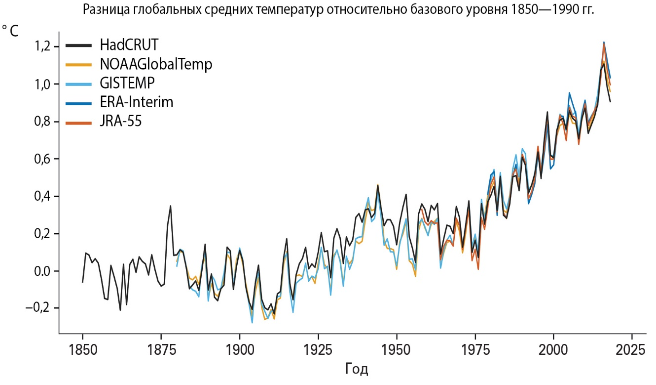
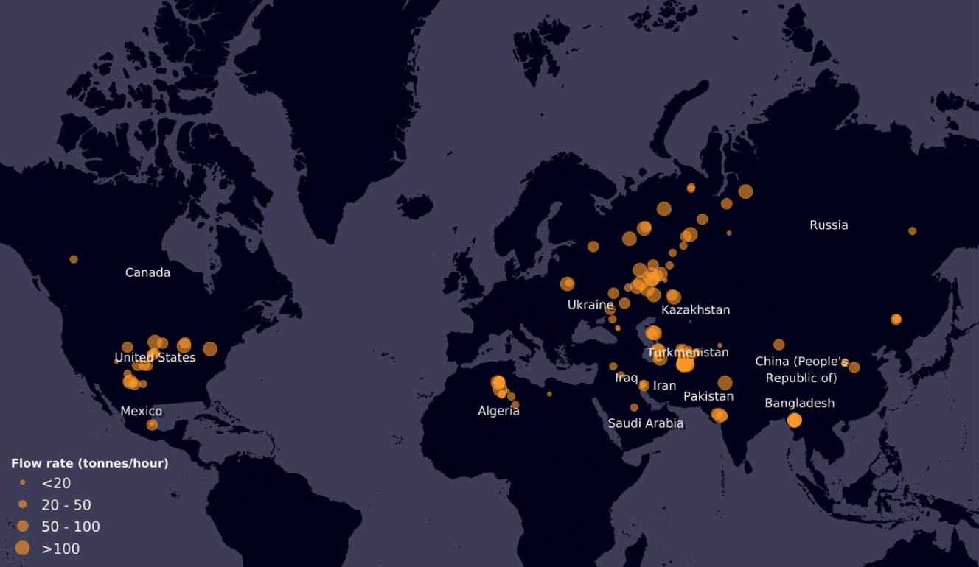
Основные вызовы современной декарбонизации:
…Доклад МГЭИК
Оценка глобального потепления на 1.5 °C
…Рост спроса на энергию
Ежегодно происходит рост спроса на энергию, в частности на нефть и газ. Так как нефтегазовый сектор занимает порядка 20-30 % от мировой промышленности, при росте спроса на нефтепродукты, растет нагрузка на климат и окружающую среду в целом (Environmental rating of oil and gas companies in Russia, 2018)
…Выброс метана
По спутниковым данным, наибольшее кол-во вредных выбросов сконцентрировано на территории РФ.
75-120 _{т/ч} (Международное энергетическое агентство, 2020)
…Рост выбросов СО₂
Сегодня уровень CO₂ в атмосфере рекордно выше, чем 23 миллиона лет назад (Университет Луизианы, США 2020)

Slide 3
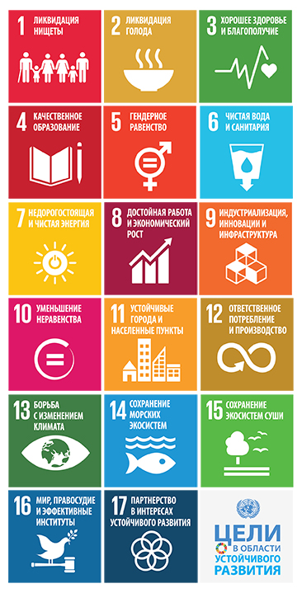
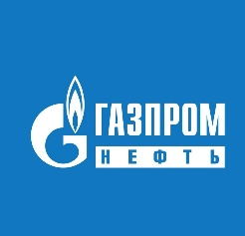
…Приоритетные цели устойчивого развития ООН в нефтегазовых компаниях (IPIECA)
Недорогостоящая и чистая энергия
Роснефть Газпром Нефть Exxon BP Total Chevron Лукойл Equinor Shell
Достойная работа и экономический рост
Роснефть Газпром Нефть Exxon BP Total Chevron Лукойл Equinor Shell
Индустриализация, инновации и инфраструктура
Лукойл Газпром Нефть BP, Total
Борьба с изменением климата
Роснефть Газпром Нефть Exxon BP Total Лукойл Equino Shell
Сохранение морских экосистем
BP Total Лукойл Газпром Нефть
Сохранение экосистем суши
BP Total Лукойл Газпром Нефть
Чистые питьевые ресурсы
BP Лукойл Газпром Нефть
Здоровье и благосостояние общества
Роснефть Газпром Нефть Exxon BP Total Chevron
Устойчивое развитие в нефтегазодобывающем комплексе…

Slide 4
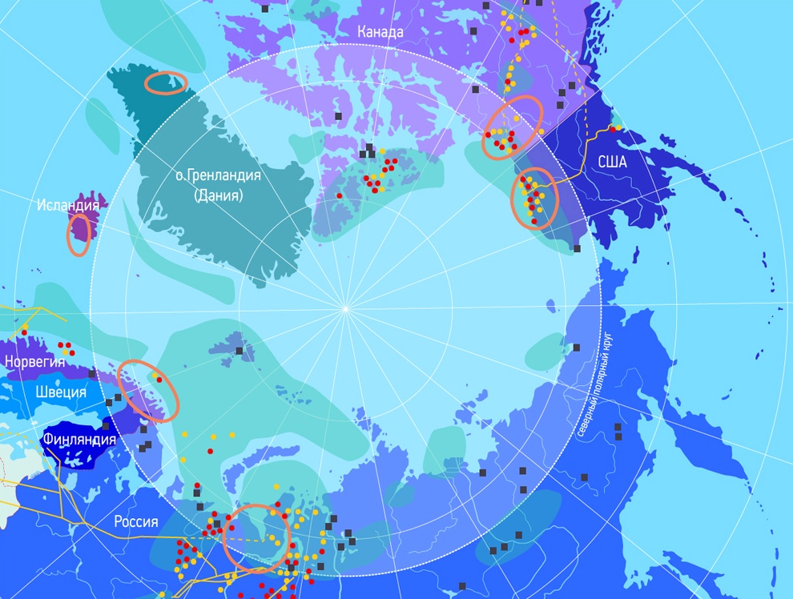
Спрос на энергию в будущем…
...Ресурсы Арктики
90 миллиардов баррелей неразведанной нефти
7.7 млрд тонн разведанных запасов нефти в русской арктической зоне
17 триллионов кубических футов неразведанного газа
Около 84 % неразведанных ресурсов Арктики будут обнаружены на шельфе
Будущее бурения нефтяных и газовых скважин в Арктике - это проблема со многими неопределенностями. Несмотря на то, что с высокой степенью уверенности он содержит большое количество природных ресурсов, их фактическое восстановление зависит от многих трудно прогнозируемых факторов, от изменения климата и развития мировой экономики до политической ситуации в отдельных странах с доступ к ресурсам. Однако это является вызовом для будущего отрасли!

Slide 5
Решения и технологии…
…Варианты по производству и хранению водорода
Низко углеродные решения (Low carbon)
Решения с нулевым содержанием углерода (Zero carbon)
Улавливание, утилизация и хранение углерода (CCU)
Технологии
Химическая конверсия в другое соединение
Адсорбция
Абсорбция
Разделение компонентов
Создание фазы путем теплопередачи
Производство водорода и графена из метана
Паровой риформинг метана
Использование метана в качестве исходного сырья и применение микроволновой плазмы для получения водорода и высококачественного графена. В настоящее время технология находится на стадии тестировании, был разработан рабочий прототип
Модульный паровой риформинг метана (SMR - modular steam methane reforming) и автоматический термический риформинг (ATR - auto thermal reforming)

Slide 6
Рекомендации и заключение
«Необходимы политическая твердость, решительность и амбициозность, чтобы сообща превратить изменение климата из «величайшего общего вызова, стоящего перед человечеством сегодня, в величайшую возможность для общего прогресса на пути к устойчивому будущему»
Пан Ги Мун, генеральный секретарь ООН
Совершенствование нефтегазовой отрасли
Использование технологий декарбонизации
Развитие политики устойчивого развития
Участие в Парижском соглашении
Заключение
Используя технологии декарбонизации сокращаются выбросы CO₂ в атмосферу, снижается рост глобальной температуры, уменьшается воздействие на окружающую среду. Это способствует успешному развитию бизнеса и дает возможности осваивать безопасно новые территории, в частности арктический шельф

